Slide 1


ỦY BAN NHÂN DÂN PHƯỜNG HƯNG ĐẠO
TRƯỜNG TIỂU HỌC HƯNG ĐẠO
NHIỆT LIỆT CHÀO MỪNG CÁC THẦY CÔ
MÔN: HOẠT ĐỘNG TRẢI NGHIỆM
Giáo viên: Nguyễn Thị Ngọc Hân
Lớp: 4A3

Slide 2



Slide 3
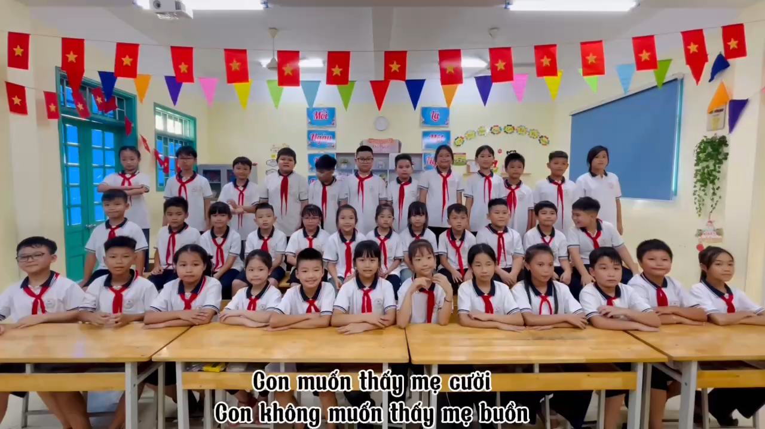

Slide 4




Hoạt động trải nghiệm
Sinh hoạt lớp: Rèn tư duy khoa học

Slide 5







Slide 6

Phương hướng hoạt động Tuần 7
Phương hướng hoạt động Tuần …
- Duy trì nề nếp:
+ Mặc đồng phục, đeo khăn quàng.
+ Đi học đúng giờ quy định.
+ Soạn sách vở, đồ dùng và chuẩn bị bài chu đáo.
+ Giữ vệ sinh cá nhân, trường lớp (không ăn quà vặt).
+ Tham gia giao thông an toàn (để xe, đi đúng luồng quy định).
- Học tập:
+ Tích cực chia sẻ bài, tự rèn kĩ năng tương tác nhóm.
+ Các bạn có năng lực tốt trong tổ giúp đỡ các bạn có năng lực còn hạn chế. Phát huy tinh thần “Đôi bạn cùng tiến”.
- Hoạt động khác:
+ Tham gia các hoạt động tập thể của trường tích cực và có hiệu quả.
- Thực hiện việc đọc báo, sách, truyện tại tủ thư viện.

Slide 7


RÈN LUYỆN TƯ DUY
KHOA HỌC
Sinh hoạt theo chủ đề:

Slide 8



Chia sẻ với người thân về việc rèn luyện tư duy khoa học trong sinh hoạt và học tập
Chuẩn bị đồ tái chế và nội dung chia sẻ về ý tưởng, cách làm đồ tái chế để tham gia Hội chợ Đồ tái chế trong tiết SHDC.

Slide 9




